Slide 1

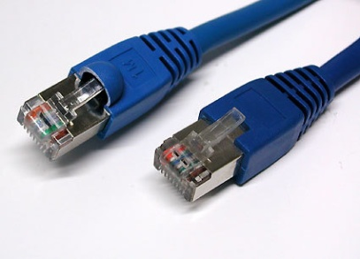
Aula 5
Rede de Computadores
Prof. Luiz Fernando Albertin Bono Milan

Slide 2


Falar em Público
http://www.youtube.com/watch?v=qQdH-yLXfbg
http://www.youtube.com/watch?v=IEy2oRkbAA0
http://www.youtube.com/watch?v=oJBBnymjRk4
http://www.youtube.com/watch?v=RocGpJVHxGs
http://www.youtube.com/watch?v=juPPbSMAxRA
http://www.youtube.com/watch?v=Rp9kXEPQebg
http://www.youtube.com/watch?v=126G4iy5E9Q

Slide 3
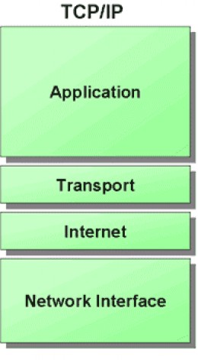
HTTP
Hypertext Transfer Protocol
Protocolo da camada de aplicação
Porta padrão 80
Base da World Wide Web - WWW

Slide 4
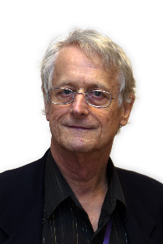
HTTP
Hypertext Transfer Protocol
Protocolo da camada de aplicação
Porta padrão 80
Base da World Wide Web - WWW
O termo hipertexto foi criado por
Ted Nelson
em 1965 no Projeto Xanadu

Slide 5
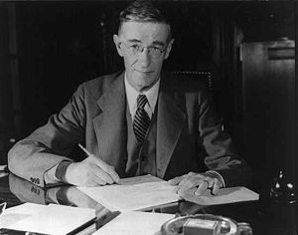
Projeto Xanadu
Foi o primeiro projeto de hipertexto, fundado em 1960 por Theodor (Ted) Nelson
De certa forma influenciado pela visão
de Vannevar Bush em 1930 exposta em
seu texto As We May Think referente
ao Memex.
A idéia básica era facilitar a escrita não sequencial onde o leitor pode escolher o seu próprio caminho através de um documento eletrônico

Slide 6
HTTP
Funciona como um protocolo de solicitação e resposta no modelo computacional
cliente-servidor

Slide 7
Mod. Cliente-Servidor
É uma estrutura de aplicação distribuída que divide tarefas ou cargas de trabalho (processamento) entre provedores de recurso ou serviço (servidores) e os requisitantes de serviço (clientes)

Slide 8
Computação Centralizada
Realizada em um local central (ex. mainframe), utilizando terminais (Terminais de texto ou Thin clients) que estão ligados a um computador central

Slide 9
HTTP
Funciona como um protocolo de solicitação e resposta no modelo computacional
cliente-servidor

Slide 10















HTTP
Server Side
Client Side
Servidor Web
Apache – 59,7%
Nginx – 21,8%
IIS – 13,6%
LiteSpeed – 2%
Google Servers – 1,3%
Tomcat – 0,4%
Web Browser
Chrome – 38,0%
IE – 21,1%
Safari – 15,5,6%
Firefox – 15,5%
Opera – 3,2%
(http://w3counter.com)
Linguagens
PHP – 82,1%
ASP.NET– 17,3%
Java – 2,7%
ColdFusion – 0,7%
Perl – 0,5%
Ruby – 0,5%
(http://w3techs.com/)
Linguagens
HTML
JavaScript – 88,3%
Flash – 13,0%
Silverlight – 0,2%
Java – 0,1%
(http://w3techs.com/)

Slide 11
HTTP Session
Sequência de transações de rede de solicitação e resposta

Slide 12
HTTP Request Methods
GET
Nome das variáveis e seus valores são enviados na URL
maquina.dominio.com.br/demo_form.php?var1=valor1&var2=valor2
Solicitações GET podem ser guardadas em cache
Solicitações GET ficam no histórico do browser
Solicitações GET podem ser adicionadas aos favoritos
Nunca utilizar este tipo de solicitação para dados sensíveis (senhas, etc...)
Estas solicitações tem restrições de tamanho
Solicitações GET devem ser utilizada apenas para consultar dados

Slide 13
URL
Uniform Resource Locator
Localizador-Padrão de Recursos
Endereço de um recurso
(serviço web, impressora, arquivo, etc...)
disponível em uma rede

Slide 14
HTTP Request Methods
GET
Nome das variáveis e seus valores são enviados na URL
maquina.dominio.com.br/demo_form.php?var1=valor1&var2=valor2
Solicitações GET podem ser guardadas em cache
Solicitações GET ficam no histórico do browser
Solicitações GET podem ser adicionadas aos favoritos
Nunca utilizar este tipo de solicitação para dados sensíveis (senhas, etc...)
Estas solicitações tem restrições de tamanho
Solicitações GET devem ser utilizada apenas para consultar dados

Slide 15
HTTP Request Methods
POST
Nome das variáveis e seus valores são enviados no corpo da mensagem HTTP
POST /path/demo_form.php HTTP/1.1 Host: maquina.dominio.com.br var1=valor1&var2=valor2
Solicitações POST nunca são gravadas em cache
Solicitações POST não ficam no histórico do browser
Solicitações POST não podem ser adicionadas aos favoritos
Solicitações POST não tem restriçoes de tamanho

Slide 16
GET x POST
 | GET | POST
Voltar ou Recarregar | Nada muda | Os dados são reenviados
Favoritos | Sim | Não
Armazenados em Cache | Sim | Não
Tipo de codificação | application/x-www-form-urlencoded | application/x-www-form-urlencoded OU multipart/form-data
Salvo no histórico do browser | Sim | Não
Restrição de tamanho | Sim (max. 2048 caracteres) | Não
Restrição de tipo de dado | Apenas ASCII | Não
Segurança | Menos seguro que POST | Um pouco menos inseguro que GET
Visibilidade | Exibido na URL | Não é exibido na URL

Slide 17
HTTPS
Hypertext Transfer Protocol Secure
Não é exatamente um protocolo, mas, uma sobreposição do protoloco HTTP sobre o protocolo SSL/TLS para criptografar as conexões HTTP
Evita ataques “wiretapping” e “man-in-the-iddle”
Porta padrão: 443
Início da URL: https://

Slide 18
Criptografia
Transformar uma informação legível em ilegível para que somente o destinatário possa torná-la legível após decodificá-la
Do Grego kryptós, "escondido", e gráphein, "escrita“
Provavelmente a primeira forma de criptografia vem do Egito (1900 a.c.)
Guerra – Diplomacia – Romances
A criptografia existentes até 1976 foi revolucionada a partir do desenvolvimento do sistema de criptografia de chave pública. Este sistema foi aperfeiçoado por pesquisadores do MIT e deu origem ao algoritmo RSA (Ronald Rivest, Adi Shamir e Leonard Adleman)

Slide 19
Criptografia
Os algoritmos assimétricos (que utilizam chave pública) contam com uma chave para criptografia e uma chave diferente, porém relacionada, para decriptografia.

Slide 20
HTTPS
Hypertext Transfer Protocol Secure
Não é exatamente um protocolo, mas, uma sobreposição do protoloco HTTP sobre o protocolo SSL/TLS para criptografar as conexões HTTP
Evita ataques “wiretapping” e “man-in-the-middle”
Porta padrão: 443
Início da URL: https://

Slide 21
Certificado SSL
http://www.verisigninc.com/
http://www.thawte.com/
http://www.certisign.com.br/
http://www.comodobr.com/

Slide 22
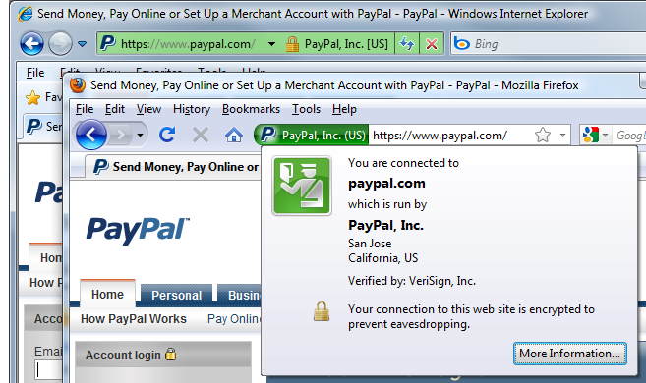
Certificado SSL

Slide 23
FTP
File Transfer Protocol
Protocolo de rede usado para transferir arquivos de computador a partir de um host para outro através de uma rede baseada em TCP
Escrito por Abhay Bhushan e publicado na RFC 114 em 16 abril de 1971
Substituído para TCP / IP na RFC 765 (Junho de 1980)
A especificação atual está na RFC 959 (Outubro de 1985)

Slide 24
FTP
FTP não foi projetado para ser um protocolo seguro, e tem muitas falhas de segurança
FTP Anônimo
Problemas com firewalls e NAT (PASV)
Conexão de controle: Porta 21 (comandos, identificação, senhas)
Conexão de dados: Porta 20

Slide 25
SFTP
Secure File Transfer Protocol
ou
SSH (Secure Shell protocol) File Transfer Protocol
Projetado pelo Internet Engineering Task Force (IETF) como uma extensão do protocolo (SSH) para fornecer capacidade de transferência segura de arquivos
luiz@luiz:~$ scp meu_arquivo.txt usuario@maquina.dominio.com:/path/
luiz@luiz:~$ scp usuario@maquina.dominio.com:/path/arquivo_remoto.txt ./

Slide 26
NFS
Network File System
Protocolo de sistema de arquivo distribuído desenvolvido pela Sun Microsystems em 1984
Utilizado comumente em sistemas padrão POSIX (AU/X, BSD, HP-UX, IRIX, Solaris, MINIX, iOS, Linux, etc...)

Slide 27
SMB
Server Message Block
Uma versão do que também foi conhecido como Common Internet File System (CIFS)
Funciona como um protocolo de rede da camada de aplicação
É utilizado principalmente para fornecer acesso compartilhado a arquivos, impressoras, portas seriais e comunicações diversas entre nós de uma rede
Seu uso mais comum é em computadores que executam o Microsoft Windows

Slide 28

SAMBA
Criado por Andrew Tridgell
DOS <-> Unix
Escreveu um sniffer para realizar engenharia reversa no protocolo SMB
Linux <-> Windows

